Slide 1

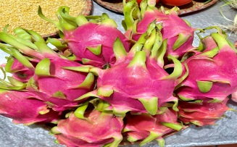

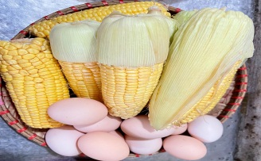
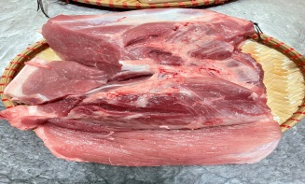
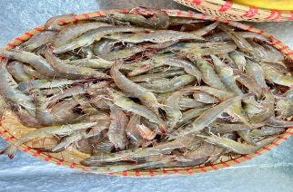

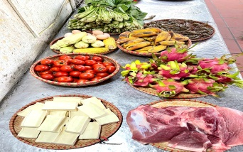

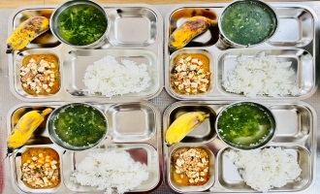
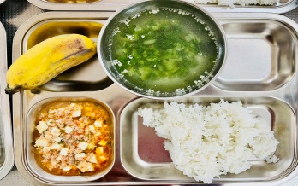
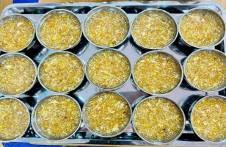
Thực đơn ngày 21-3-2024
Bữa đệm sáng
- Chuối tây
Bữa trưa
- Tôm, thịt, đậu sốt cà chua
- Canh rau cải nấu thịt
- Thanh long
MN Ánh Dương Xanh
Bữa phụ chiều
Súp hải sản rau củ

